Slide 1
Основы Geant4. Лекция 4. Обработка результатов
МОСКОВСКИЙ ГОСУДАРСТВЕННЫЙ УНИВЕРСИТЕТ ИМЕНИ М.В. ЛОМОНОСОВА
ФИЗИЧЕСКИЙ ФАКУЛЬТЕТ
КАФЕДРА ФИЗИКИ УСКОРИТЕЛЕЙ И РАДИАЦИОННОЙ МЕДИЦИНЫ
МОСКВА 2020

Slide 2
Что потребуется
g++ 7.5.0 и выше
Python 3.6.8 и выше с пакетами
numpy
pandas
matplotlib
openpyexcel
Отдельно можно упомянуть root [1, 2]

Slide 3
Когда что использовать
Есть два критерия – объём файла и его формат
Объём файла сравним с 100 Мб => python
Объём файла сравним с 1 Гб => C++
Если формат файла .root – в любом случае использовать root & c++

Slide 4
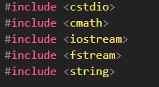
Секция С++ до 20 Гб
Для обеспечения минимального необходимого функционала потребуется подключить:
cstdio – стандартная библиотека c
cmath – стандартные математические операции
iostream – для вывода отладочной информации
fstream – для чтения / записи файлов
string – для оперирования названиями файлов

Slide 5
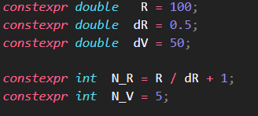
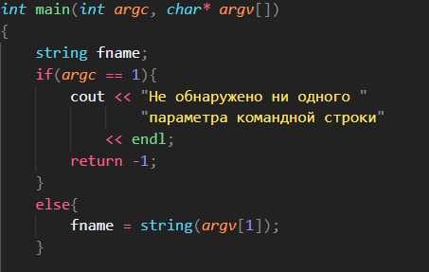
Секция С++ до 20 Гб
«Гиперпараметры» для ленивых
Аргументы командной строки для уважающих себя людей

Slide 6
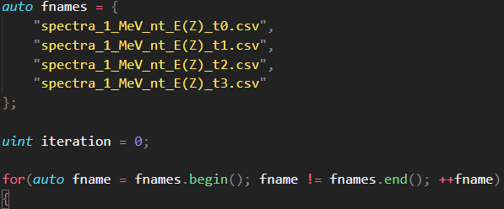
Секция С++ до 20 Гб
Альтернативный путь (.csv)

Slide 7
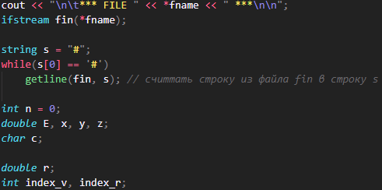
Секция С++ до 20 Гб
Предбанник главного цикла

Slide 8
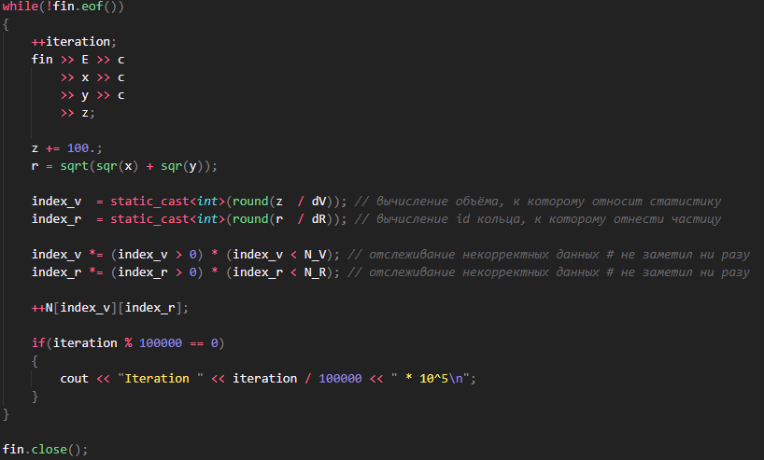
Секция С++ до 20 Гб
Главный цикл

Slide 9
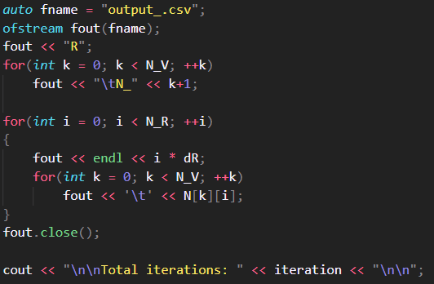
Секция С++ до 20 Гб
Вывод результатов обработки

Slide 10
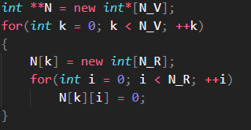
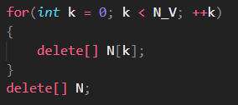
Несколько нюансов
Выделение памяти
Очистка памяти

Slide 11
Практическое задание
Написать программу для обработки статистики из прикрепленного файла [3]
Построить график распределения дозы по глубине фантома традиционными методами

Slide 12
Полезные ссылки
https://root.cern/
https://root.cern/manual/
http://hea.phys.msu.ru/static/data/Geant4/acontent/task.csv

Slide 13
Для тех, кто читает до конца
Образец файла обработки результатов доступен по ссылке http://hea.phys.msu.ru/static/data/Geant4/acontent/analysis.cpp
Ключи компиляции, чтобы всё работало: -std=c++17

